Slide 1
Des outils et des références pour la production d’Energies Renouvelables dans les élevages de Ruminants en France
Jean-Yves Blanchin, François Gervais Idele
25 novembre 2020

Slide 2
Les objectifs du projet
Participer au développement des fermes d’élevage productrices d’énergies renouvelables par l’élaboration d’un outil d’aide à la réflexion à destination des éleveurs
Démontrer la faisabilité, la rentabilité et la pertinence des installations de méthanisation à l’échelle d’une exploitation – « petite méthanisation » - au travers de suivis complets d’installations en fonctionnement pour encourager son développement
25 novembre 2020

Slide 3
L’équipe technique du projet
Chambres d’Agriculture
Bretagne / Jean-Yves CARRE
Indre et Loire / Sylvain GUINEBERTEAU
Saône et Loire / Thomas GONTIER
APCA / Léonard JARRIGE
Grignon Energie + / Yves PYTHON, Sophie CARTON
Lycées Agricoles
La Côte Saint André / Patrick COLIN DE VERDIERE
Aurillac / Valérie GANE
Ademe / Nicolas TONNET
Réseau énergie enseignement agricole / Claire DUROX
Institut de l’Elevage / François GERVAIS, Jean-Yves BLANCHIN, Armelle GAC, Elise LORINQUER, Thomas MAHEO, Corinne MAIGRET, Sylvain COUET, Jean-Marc GAUTIER
25 novembre 2020
Notes:
De nombreuses personnes mobilisées, aux compétences complémentaires
Conseillers énergie, enseignants chercheurs, lien avec l’enseignement fort, Ademe, services idele,…

Slide 4
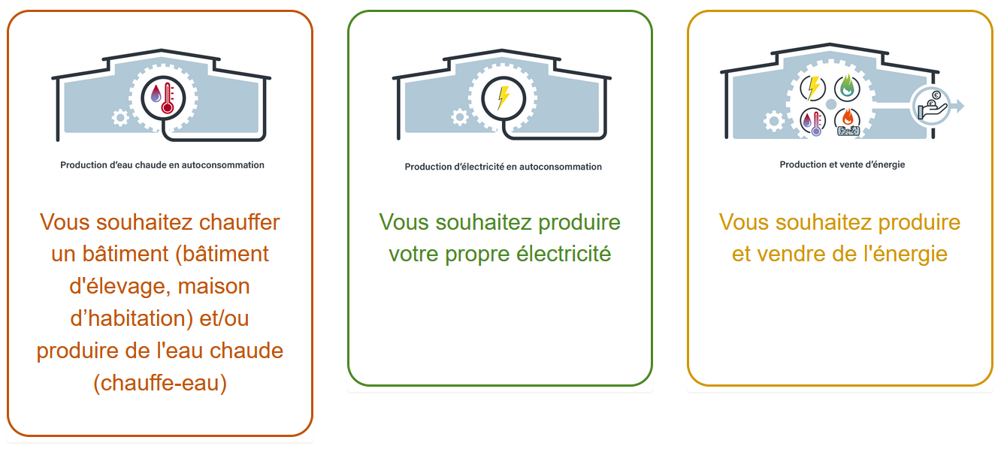
L’outil d’aide à la décision
Produire de l’EnR
25 novembre 2020

Slide 5
Un outil construit pour
Donner un premier avis sur la faisabilité et la pertinence, à priori, d’un projet de production d’EnR,
A destination des éleveurs,
De réflexion pour les projets individuels à l’échelle d’une exploitation
Qui s’appuie sur les retours d’expériences d’agriculteurs et experts de la filière énergie = des situations concrètes pour rassurer les éleveurs
Structuré, avec une entrée « besoins » de l’éleveur, de l’élevage,
L’outil, à travers les questions posées, permet de mettre en lumière les points d’attention particuliers à avoir,
Il permet à l’éleveur d’identifier rapidement les opportunités de son exploitation à produire de l’énergie, et/ou les points de blocage et limites
25 novembre 2020
Notes:
La construction de l’outil d’aide à la réflexion tient compte de toutes les remarques et tous les ajustements discutés et validés lors des deux précédents COPIL à savoir :
Un outil à destination des éleveurs,
Un outil de réflexion pour les projets individuels de production d’énergie renouvelable sur une exploitation,
Un outil qui s’appuie sur les retours d’expériences d’agriculteurs et d’experts de la filière,
Un outil très structuré :
Une entrée sur l’outil par rapport aux besoins de/des éleveurs sur leur exploitation (sera reprécisé et expliqué au COPIL) qui sélectionne les filières de production d’EnR appropriées et qui fournit un certain nombre de documents de références (fiches EnR Ademe, SWOT des EnR présenté au précédent COPIL, résultats petite méthanisation/action 2 et production PV des fermes expérimentales, etc.)
Une première analyse sous forme de feu vert/orange/rouge argumentée pour donner un avis pertinent sur la faisabilité, à priori, d’un projet de production d’EnR. Pour cela, l’éleveur devra répondre à quelques questions simples et minutieusement choisies par les experts. Là encore, l’avis finale associe un certain nombre de documents de références (interlocuteurs & acteurs clés, étapes clés pour la réussite d’un projet, retours d’expériences, etc.)
L’outil permet de mettre en lumière les points d’attentions particuliers à avoir,
Il permet à l’éleveur d’identifier rapidement les opportunités de son exploitation pour produire de l’énergie et/ou les points de blocages et les éventuelles limites de son exploitation vis-à-vis de ce tel ou tel type de projet.

Slide 6
Les grandes étapes
Connaitre le processus de réalisation d’un projet
Conception de l’arborescence de l’outil
Enquêtes auprès d’exploitations productrices d’EnR
Entretiens d’experts de la filière et recensement des ressources existantes
Synthèse des étapes clés, identification des éléments d’aide au choix
Choix des questions, des contenus, des messages et de l’articulation de l’outil
Informatisation de l’outil EnR2, tests
Consolidation des données
Mise en forme de l’outil
Sept. 2018
Janv. 2019
Juin 2019
Déc. 2019
Avril. 2020
25 novembre 2020
Notes:
Expérience de terrain
Contexte structurel
Etude de faisabilité
Retour d’expérience avant pendant après
Connaitre le processus de réalisation d’un projet à travers des situations concrètes
Entretien d’experts de la filière

Slide 7
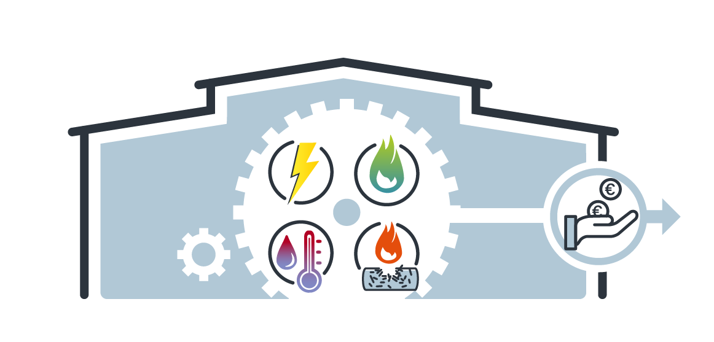
L’outil EnR²
idele.fr/services/outils/enr2.html
25 novembre 2020

Slide 8
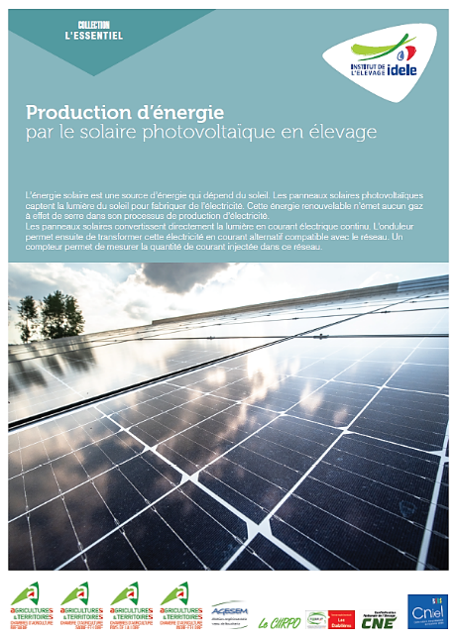
Brochure production d’énergie
Le solaire photovoltaïque en élevage
25 novembre 2020

Slide 9
Le solaire photovoltaïque en fermes expérimentales
Une brochure 8 pages qui présente :
Etat des lieux de la filière en France
Evolution des technologies, progrès, rendements, Investissements et coûts de fonctionnement
Données de production PV des 3 sites expé viande de l’ouest
Témoignage des responsables des sites expé, leurs points de vues
PV et environnement
Mise en avant des messages clés, en lien avec les experts de la filière
Discussion autour des nouvelles opportunités PV : autoconsommation, orientation des bâtiments, etc.
25 novembre 2020

Slide 10
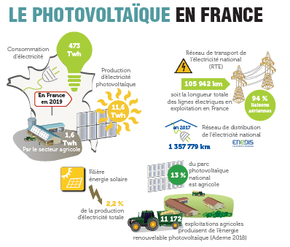
http://idele.fr/domaines-techniques/elevage-environnement-et-territoires/energie/publication/idelesolr/recommends/production-denergie-par-le-solaire-photovoltaique-en-elevage.html

Slide 11
Brochure production d’énergie
La petite méthanisation en élevage
25 novembre 2020

Slide 12
Rappel des objectifs poursuivis
« Le renforcement du retour d’expérience sur les installations en fonctionnement grâce à une procédure de validation des performances de procédés reste indispensable pour accompagner le développement de la filière. » (Ademe, 2016)
A travers le suivi de deux procédés de petite méthanisation différents en élevage laitier, il s’agissait d’évaluer :
la fiabilité des procédés et la performance technique des installations
la rentabilité économique de la méthanisation à cette échelle
la pertinence globale de ce modèle de méthanisation au sein d’une exploitation d’élevage
la plus-value pour l’exploitation, l’éleveur
La charge de travail associée à cet atelier
→ Dans le but de fournir de nouvelles références pour rassurer les porteurs de projet et faciliter le développement de ce modèle dans les élevages
25 novembre 2020

Slide 13
Le contenu de la brochure
La méthanisation à l’échelle d’une exploitation
De quoi s’agit-il ?
Etat des lieux et cartographie en France
La petite méthanisation, un modèle pour les exploitations d’élevage de ruminants
La méthanisation à température ambiante
La méthanisation cogénération <100 kWé
Le traitement des effluents de fromagerie
Les repères économiques
2006-2020 : 15 années riches d’enseignements sur la petite méthanisation
Fiches techniques – résultats des suivis sur 1 année complète
Installation en cogénération de 50 kWé
Installation psychrophile Nénufar
Des témoignages de conseillers énergie et d’éleveurs
Disponibilité décembre 2020
25 novembre 2020

Slide 14
Dossiers techniques de l’élevage
Publication du numéro 3 – fin 2020
25 novembre 2020

Slide 15
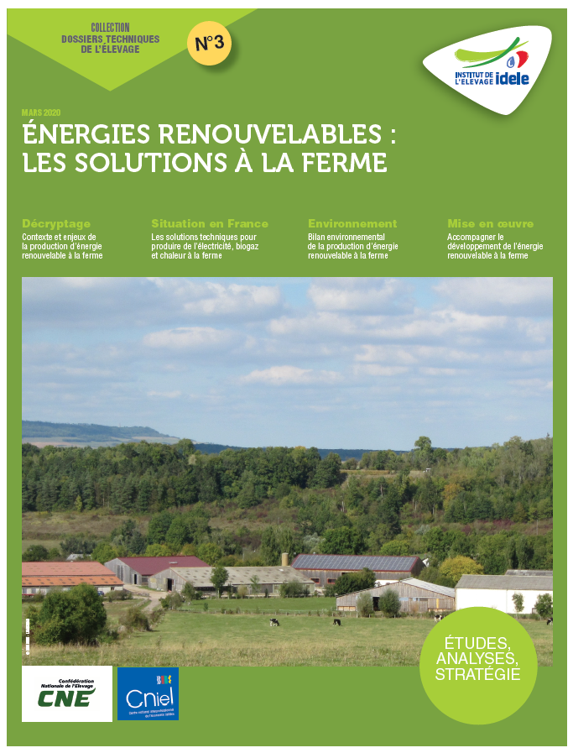
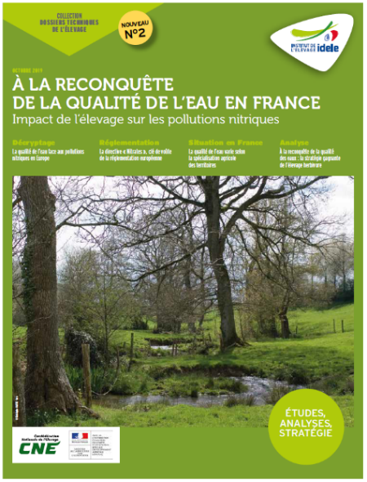
Un document qui valorise les résultats de plusieurs études …
25 novembre 2020

Slide 16
Dossiers techniques de l’élevage – #3
64 pages dédiées à la production d’énergie renouvelable en élevage
25 rédacteurs de 12 structures différentes
Edito de Jérôme Mousset, Ademe
Une valorisation des travaux menés dans le cadre du projet EnR2
Suivi des installations de petite méthanisation
Etat des lieux de la méthanisation en France et en Europe
Mise en avant de l’outil et du rôle de l’enseignement
Toutes les sources de production d’énergie renouvelable en élevage traitées
25 novembre 2020

Slide 17
Parution fin 2020
Notes:
Regards sur la production d’EnR dans les grands pays d’élevage européens

Slide 18
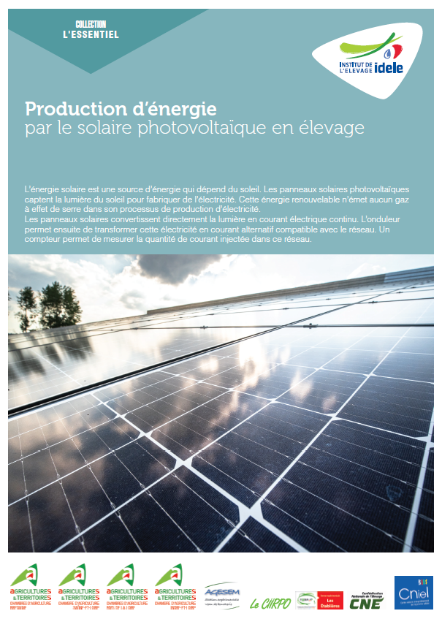
1 outil et 3 brochures
Outil d’aide à la décision :
produire de l’EnR
Produire de l’énergie
la petite méthanisation
→ Inclus : fiches techniques des installations suivies, perspectives (biogaz porté, …)

Slide 19
Financeurs
Partenaires techniques
25 novembre 2020

Slide 20
Merci de votre attention
Retrouvez le replay sur
idele.fr
25 novembre 2020

